Slide 1
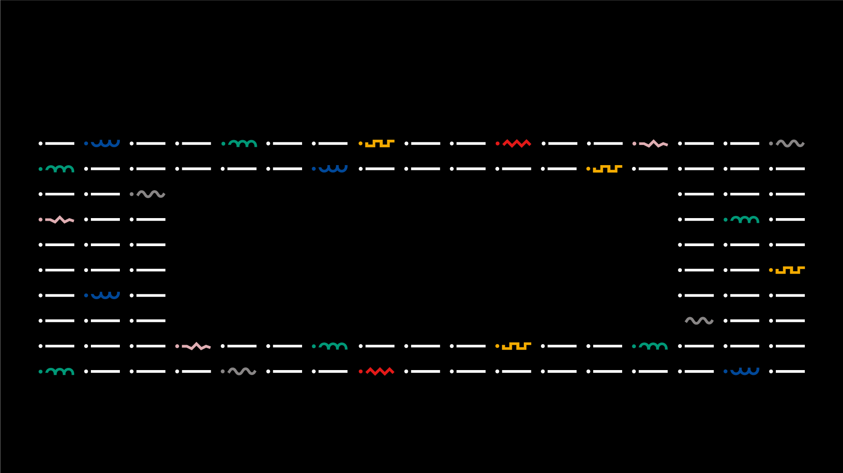

LICENCIATURA EM ENGENHARIA INFORMÁTICA
INTELIGÊNCIA ARTIFICIAL
~ Classificação, Reconhecimento, Aglomeração/Clustering usando imagens - Trabalho Prático 2-B~
20749 – Basílio Barbosa
E-mail: basiliobarbosa@ipvc.pt
Jorge Ribeiro e Luis Teófilo
jribeiro@estg.ipvc.pt
luisteofilo@estg.ipvc.pt
Licenciatura em Engenharia Informática | Escola Superior de Tecnologia e Gestão| Unidade Curricular: Inteligência Artificial| Ano Letivo 2022/2023

Slide 2

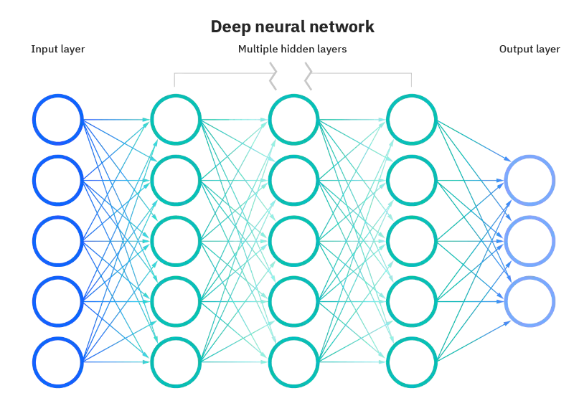
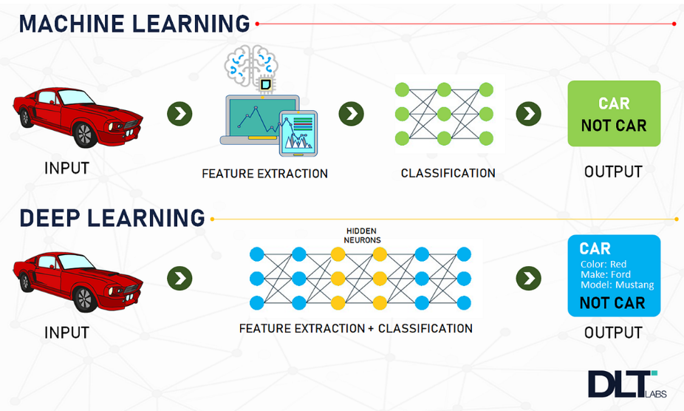
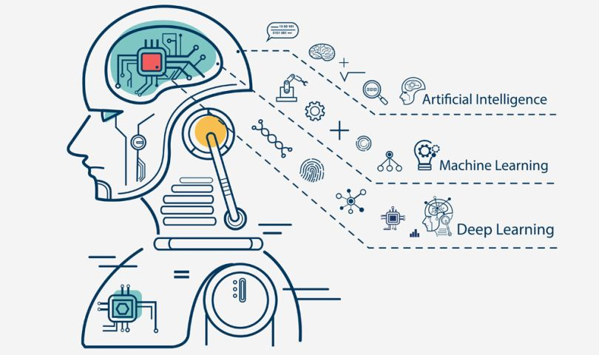

■ Objetivos
Classificação, Reconhecimento, Aglomeração
usando imagens
ENGENHARIA INFORMÁTICA
O Trabalho Prático 2 B tem como objetivo desenvolver habilidades à parte prática da Unidade Curricular de Inteligência Artificial para deteção de objetos com o intuito de classificar e reconhecer utilizando imagens.
@2023, 20749 – BASILIO BARBOSA | Unidade Curricular: INTELIGÊNCIA ARTIFICIAL – Ano Letivo 2022/2023
- 2 -

Slide 3

■ Ambiente de Trabalho
Classificação, Reconhecimento, Aglomeração
usando imagens
ENGENHARIA INFORMÁTICA
O YOLO(You Only Look Once) é um algoritmo de Deep Learning responsável por detetar e reconhecer vários objetos numa imagem em tempo real. Este aplica redes neuronais convolucionais na imagem completa para prever as caixas delimitadoras e as respetivas probabilidades, feita numa única execução.
Esta abordagem é diferente da tradicional família de algoritmos R-CNN(Region based Convolutional Neural Networks) que usa regiões para localizar objetos em imagens.
@2023, 20749 – BASILIO BARBOSA | Unidade Curricular: INTELIGÊNCIA ARTIFICIAL – Ano Letivo 2022/2023
- 3 -

Slide 4

■ Ambiente de Trabalho
Classificação, Reconhecimento, Aglomeração
usando imagens
ENGENHARIA INFORMÁTICA
Este algoritmo pode ser usado em framework’s tais como:
Darknet
Darkflow(adaptação do darknet para o Tensorflow)
OpenCV
O OpenCV é uma biblioteca de código aberto para visão computacional, aprendizagem máquina e processamento de imagens e vídeos identificando objetos, rostos, caligrafia etc. Suporta linguagens de programação tais como: Python, C++ e Java.
Pode ser integrado com a biblioteca Numpy, que é otimizada para operações numéricas.
@2023, 20749 – BASILIO BARBOSA | Unidade Curricular: INTELIGÊNCIA ARTIFICIAL – Ano Letivo 2022/2023
- 4 -

Slide 5
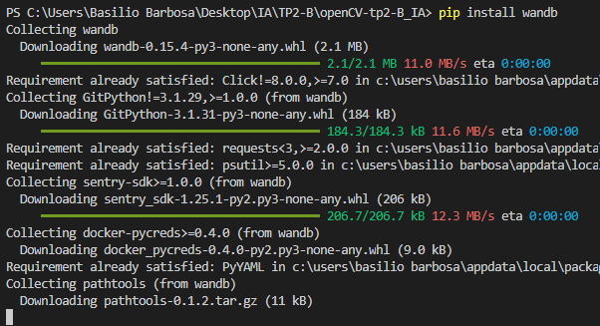
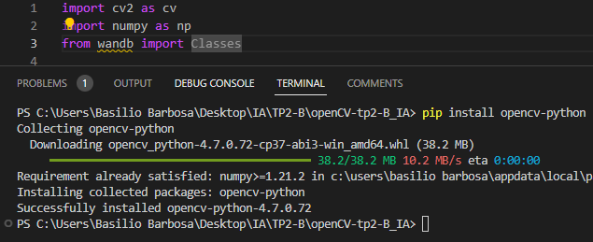
■ Instalações
Classificação, Reconhecimento, Aglomeração
usando imagens
ENGENHARIA INFORMÁTICA
Seguidamente foram feitas as instalações para a execução do código, das quais temos ‘opencv-python’ e ‘wandb’. Wandb é um pacote Python que permite monitorar o treino de aprendizagem profunda em tempo real.
@2023, 20749 – BASILIO BARBOSA | Unidade Curricular: INTELIGÊNCIA ARTIFICIAL – Ano Letivo 2022/2023
- 5 -

Slide 6
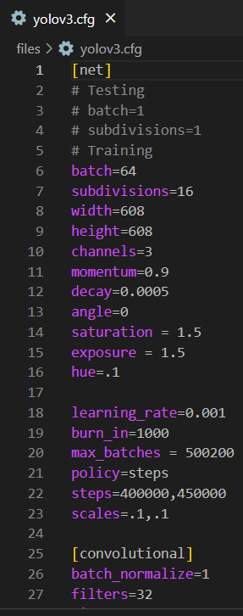
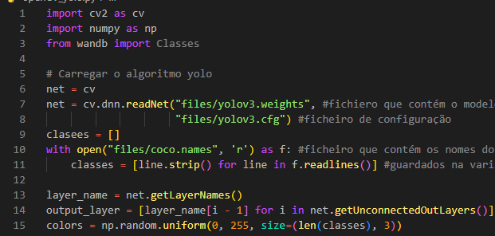
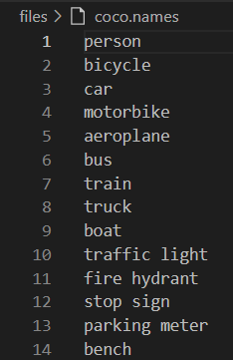
■ Código e Execução
Classificação, Reconhecimento, Aglomeração
usando imagens
ENGENHARIA INFORMÁTICA
Esta print temos o bloco de código responsável por carregar o algoritmo usando 3 ficheiros, dos quais temos:
yolov3.weights(modelo treinado para detetar os objetos nas imagens)
yolov3.cfg(ficheiro de configuração)
coco.names(nomes dos objetos que o algoritmo deteta, lendo(modo leitura - ‘r’) o mesmo e guardando o conteúdo deste na variável ‘classes’).
@2023, 20749 – BASILIO BARBOSA | Unidade Curricular: INTELIGÊNCIA ARTIFICIAL – Ano Letivo 2022/2023
- 6 -

Slide 7
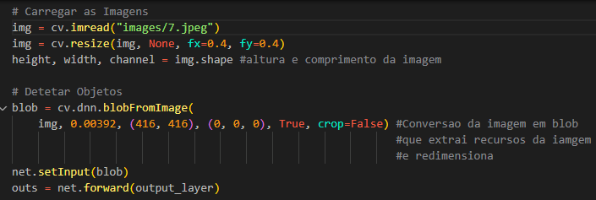
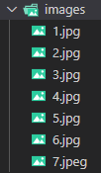
■ Código e Execução
Classificação, Reconhecimento, Aglomeração
usando imagens
ENGENHARIA INFORMÁTICA
Seguidamente a imagem é carregada, convertida em Blob e definido o seu tamanho(comprimento e altura).
De referir que o YOLO aceita apenas 3 tamanhos que podem ser definidos quando se trata de obter a precisão e tendo em conta o fator velocidade.
320 x 320 – menos preciso, embora veloz
609 x 609 – mais preciso, mas o resultado obtido é mais lento.
416 x 416 – uma junção dos dois obtendo “ambos”.
@2023, 20749 – BASILIO BARBOSA | Unidade Curricular: INTELIGÊNCIA ARTIFICIAL – Ano Letivo 2022/2023
- 7 -

Slide 8
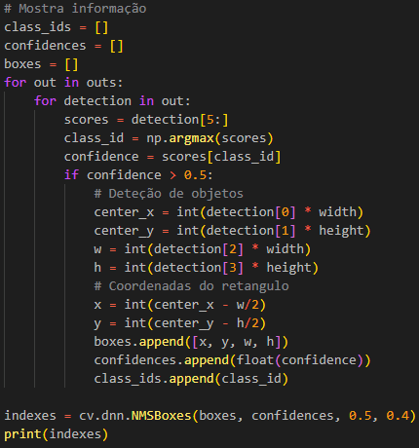
■ Código e Execução
Classificação, Reconhecimento, Aglomeração
usando imagens
ENGENHARIA INFORMÁTICA
O limiar vai de 0(menor precisão) a 1(maior precisão). A função NMSBoxes() é usada para retirar o “ruído”, chamada de supressão não máxima.
@2023, 20749 – BASILIO BARBOSA | Unidade Curricular: INTELIGÊNCIA ARTIFICIAL – Ano Letivo 2022/2023
- 8 -

Slide 9
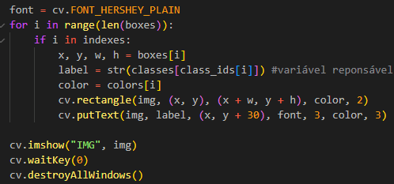
■ Código e Execução
Classificação, Reconhecimento, Aglomeração
usando imagens
ENGENHARIA INFORMÁTICA
Fonte das letras e cor.
Desenha um retângulo e desenha o texto através das funções rectangle() e putText().
imshow() é a função que apresenta dados como uma imagem e waitkey() é uma função que permite aos utilizadores apresentar uma janela esperando que pressione numa tecla e seguidamente fechamos a janela com a função destroyAllWindows().
@2023, 20749 – BASILIO BARBOSA | Unidade Curricular: INTELIGÊNCIA ARTIFICIAL – Ano Letivo 2022/2023
- 9 -

Slide 10
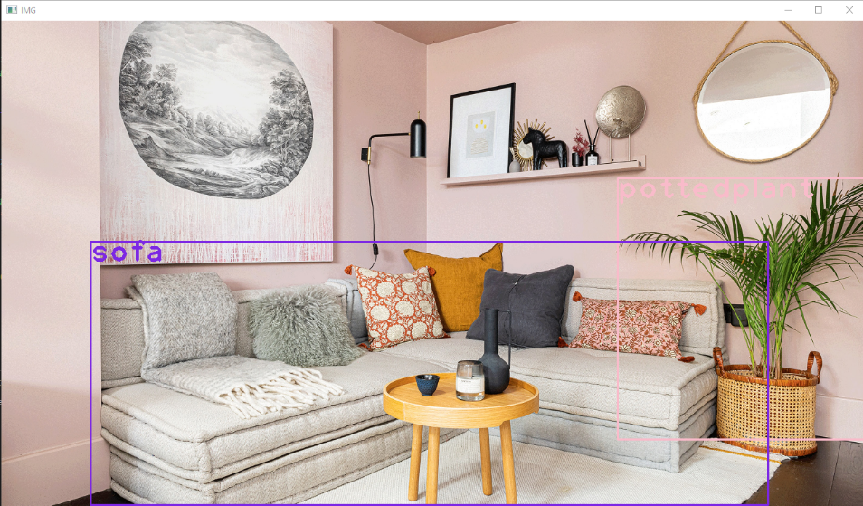
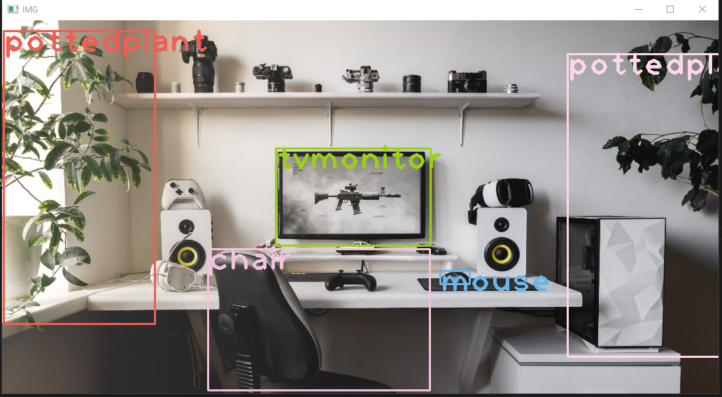
■ Código e Execução
Classificação, Reconhecimento, Aglomeração
usando imagens
ENGENHARIA INFORMÁTICA
Durante a execução vai ser apresentada uma janela com os objetos identificados na imagem.
@2023, 20749 – BASILIO BARBOSA | Unidade Curricular: INTELIGÊNCIA ARTIFICIAL – Ano Letivo 2022/2023
- 10 -

Slide 11
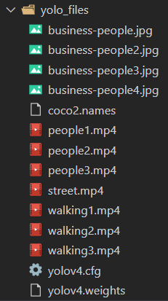
■ Implementação com video e imagens
Classificação, Reconhecimento, Aglomeração
usando imagens e video
ENGENHARIA INFORMÁTICA
Estrutura da pasta que inclui ficheiros de imagens e vídeos para realizar a deteção destes. Desta forma, vou demonstrar estas 2 abordagens.
Imagens
Ficheiros Yolo
Vídeos
@2023, 20749 – BASILIO BARBOSA | Unidade Curricular: INTELIGÊNCIA ARTIFICIAL – Ano Letivo 2022/2023
- 11 -

Slide 12
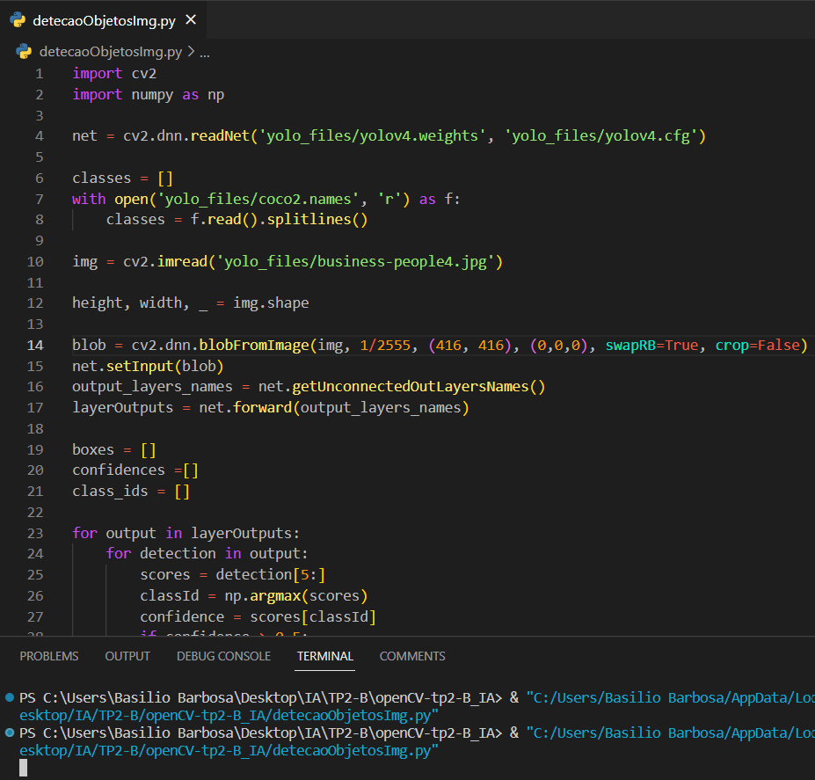
■ Código e Execução
Classificação, Reconhecimento, Aglomeração
usando imagens e video
ENGENHARIA INFORMÁTICA
O processo é semelhante ao exemplo mostrado anteriormente, ou seja, os ficheiros na diretoria yolo_files representados no slide anterior são carregados. Carregamos a imagem e esta é convertida em blob. A função forward() serve para obter o output dos layers.
@2023, 20749 – BASILIO BARBOSA | Unidade Curricular: INTELIGÊNCIA ARTIFICIAL – Ano Letivo 2022/2023
- 12 -

Slide 13
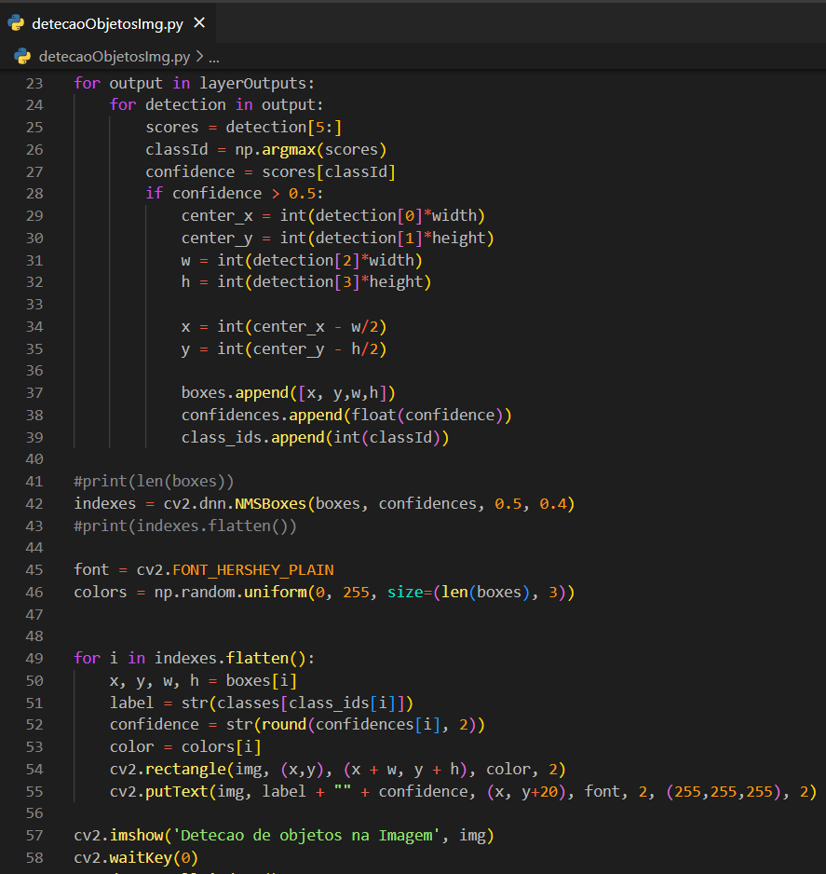
■ Código e Execução
Classificação, Reconhecimento, Aglomeração
usando imagens e video
ENGENHARIA INFORMÁTICA
É obtido o output das deteções, tendo em conta que a pontuação da confiança(probabilidade) será superior a (0.5), para considerar que o objeto está a ser detetado. Esta deteção tem um x e y que são o centro das coordenadas e o h e w são referentes ao tamanho. No último for iteramos sobre os objetos detetados[indexes.flatten()].
@2023, 20749 – BASILIO BARBOSA | Unidade Curricular: INTELIGÊNCIA ARTIFICIAL – Ano Letivo 2022/2023
- 13 -

Slide 14

■ Código e Execução
Classificação, Reconhecimento, Aglomeração
usando imagens e video
ENGENHARIA INFORMÁTICA
Aqui temos representado um exemplo da deteção de objetos numa imagem, poderia ainda obter os resultados de outro tipo de imagens obtendo a classificação de outro objeto diferente.
@2023, 20749 – BASILIO BARBOSA | Unidade Curricular: INTELIGÊNCIA ARTIFICIAL – Ano Letivo 2022/2023
- 14 -

Slide 15
■ Implementação com video e imagens
Classificação, Reconhecimento, Aglomeração
usando imagens e video
ENGENHARIA INFORMÁTICA
Seguidamente vamos obter uma deteção, mas desta vez com um vídeo. Esta abordagem poderia ser feita através da GPU do computador, mas precisaria de algumas configurações e instalações, deste modo decidi executar através do CPU para verificar se o resultado seria aceitável, embora já estivesse a contar que seria muito inferior ao poder de processamento gráfico. O que se veio a realçar e a concluir como vamos ver mais á frente. De notar que com a gráfica podemos ter resultados como 30 vezes superiores em termos de desempenho. A “base” de ficheiros usados encontra-se na mesma diretoria e os ficheiros Yolo são os mesmos.
@2023, 20749 – BASILIO BARBOSA | Unidade Curricular: INTELIGÊNCIA ARTIFICIAL – Ano Letivo 2022/2023
- 15 -

Slide 16
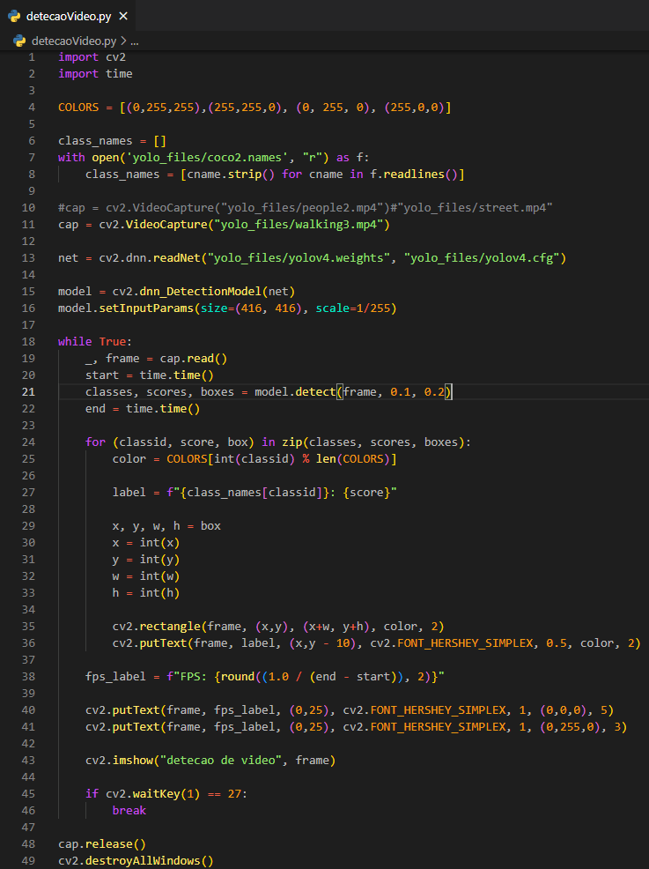
■ Implementação com video e imagens
Classificação, Reconhecimento, Aglomeração
usando imagens e video
ENGENHARIA INFORMÁTICA
Podemos verificar que a implementação é semelhante em termos de codificação. Usando funções específicas para a deteção de vídeo.
@2023, 20749 – BASILIO BARBOSA | Unidade Curricular: INTELIGÊNCIA ARTIFICIAL – Ano Letivo 2022/2023
- 16 -

Slide 17
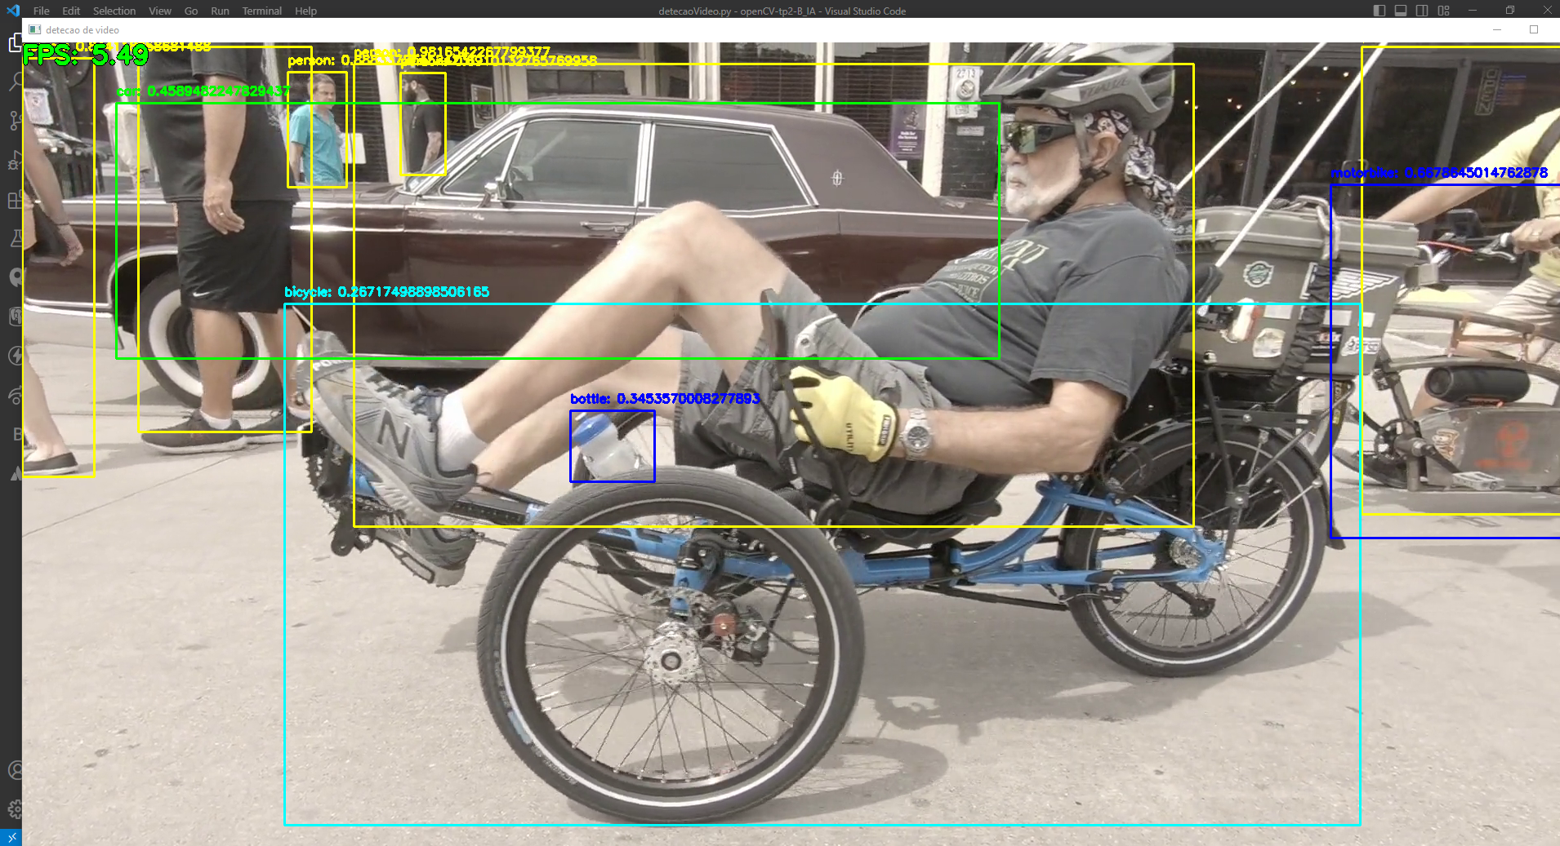
■ Implementação com video e imagens
Classificação, Reconhecimento, Aglomeração
usando imagens e video
ENGENHARIA INFORMÁTICA
Como já referi anteriormente o desempenho esperado é “decepcionante” (baixa taxa de FPS). Mas a deteção e classificação de objetos é bastante precisa mais uma vez. Poderíamos realizar para diferentes tipos de vídeo, fica apenas este exemplo.
@2023, 20749 – BASILIO BARBOSA | Unidade Curricular: INTELIGÊNCIA ARTIFICIAL – Ano Letivo 2022/2023
- 17 -

Slide 18
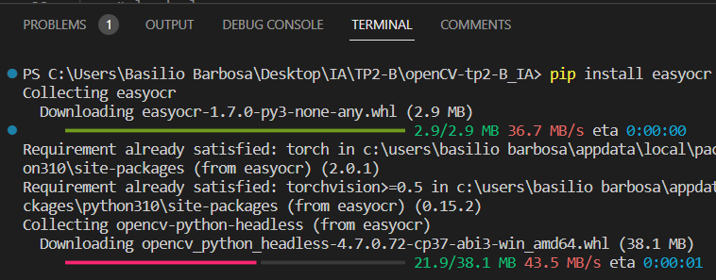
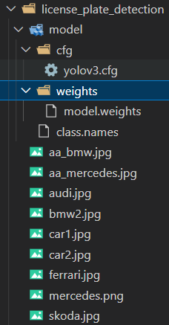
■ Implementação easyocr
Classificação, Reconhecimento, Aglomeração
usando imagens
ENGENHARIA INFORMÁTICA
Nesta implementação foi usada uma biblioteca Python para ler texto em imagens. Também se pode visualizar a estrutura de ficheiros que foi usada e respetivas imagens utilizadas.
@2023, 20749 – BASILIO BARBOSA | Unidade Curricular: INTELIGÊNCIA ARTIFICIAL – Ano Letivo 2022/2023
- 18 -

Slide 19
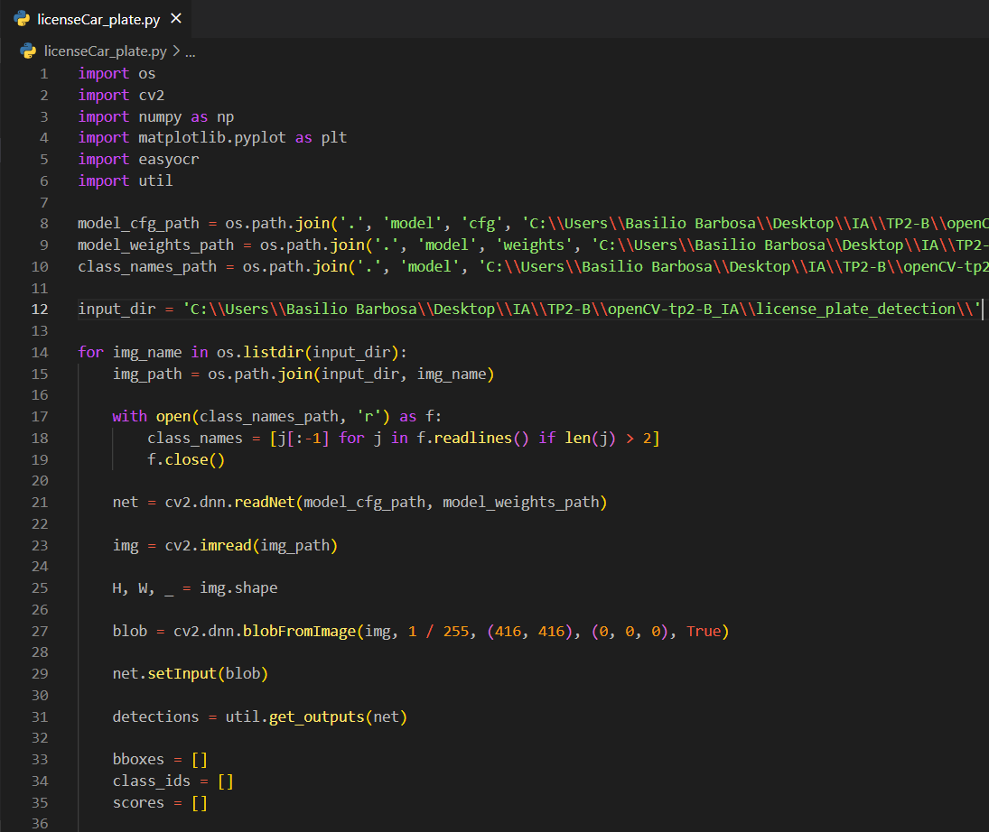
■ Código e Execução
Classificação, Reconhecimento, Aglomeração
usando imagens - easyocr
ENGENHARIA INFORMÁTICA
Inicialmente definiu-se o caminho dos ficheiros apresentados no slide anterior e a diretoria para as imagens(corridas através do ciclo for logo de seguida). É carregado o modelo através da função readNet() e a função imread() fica responsável por ler as imagens. De seguida estas são convertidas em formato blob. Para que a deteção seja otimizada na imagem que estamos a usar (416,416).
@2023, 20749 – BASILIO BARBOSA | Unidade Curricular: INTELIGÊNCIA ARTIFICIAL – Ano Letivo 2022/2023
- 19 -

Slide 20
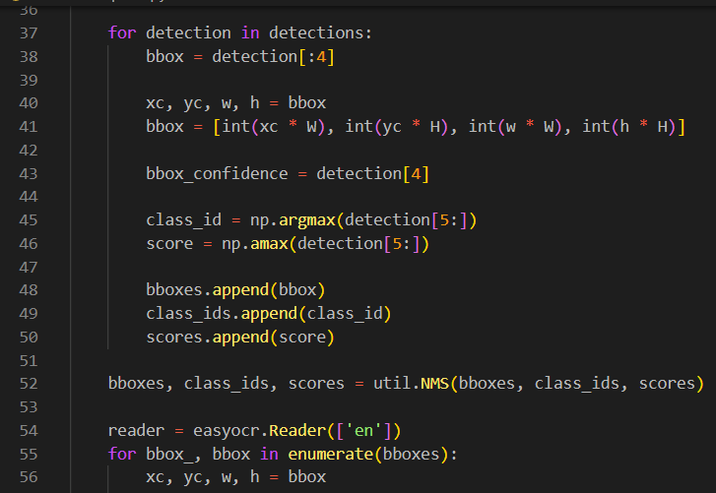
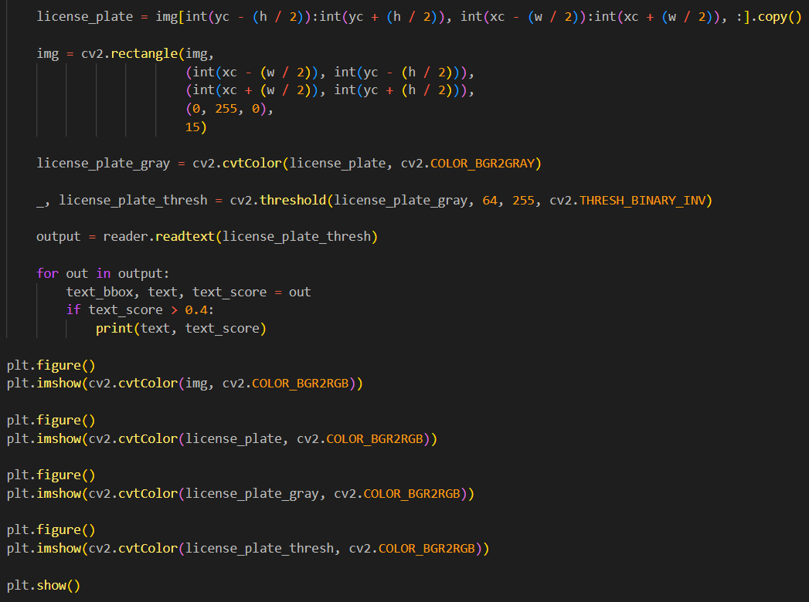
■ Código e Execução
Classificação, Reconhecimento, Aglomeração
usando imagens - easyocr
ENGENHARIA INFORMÁTICA
De seguida percorremos outro ciclo para nos serem apresentadas as deteções das matrículas. E é definida a caixa de reconhecimento da matrícula – desenho do retângulo. A função Reader() é usada a partir da biblioteca easyocr para ler o texto especificado na linguagem ‘en’ referente a inglês. O texto é lido através da função readtext() da imagem original da qual é feita “crop”. O score é referente ao valor de confiança da deteção.
@2023, 20749 – BASILIO BARBOSA | Unidade Curricular: INTELIGÊNCIA ARTIFICIAL – Ano Letivo 2022/2023
- 20 -

Slide 21
■ Código e Execução
Classificação, Reconhecimento, Aglomeração
usando imagens - easyocr
ENGENHARIA INFORMÁTICA
Com o comando plt.figure() fazemos plot da imagem e com a função imshow() cria a imagem e mostra-a. Deste modo são nos mostradas 4 imagens, a original com o retângulo de deteção, a matrícula cópia original da imagem(referente á variável license_plate), a imagem em tons cinza (license_plate_gray) e a imagem a preto e branco (threshold) que se encarrega de verificar se cada pixel for menor que 64 é passado para 255(branco) e todos os pixéis maiores que 64 são passados a valor 0(preto) invertendo-os. Sendo esta última obtida no terminal com a informação da matrícula para que seja obtida uma melhor performance do texto apresentado.
@2023, 20749 – BASILIO BARBOSA | Unidade Curricular: INTELIGÊNCIA ARTIFICIAL – Ano Letivo 2022/2023
- 21 -

Slide 22
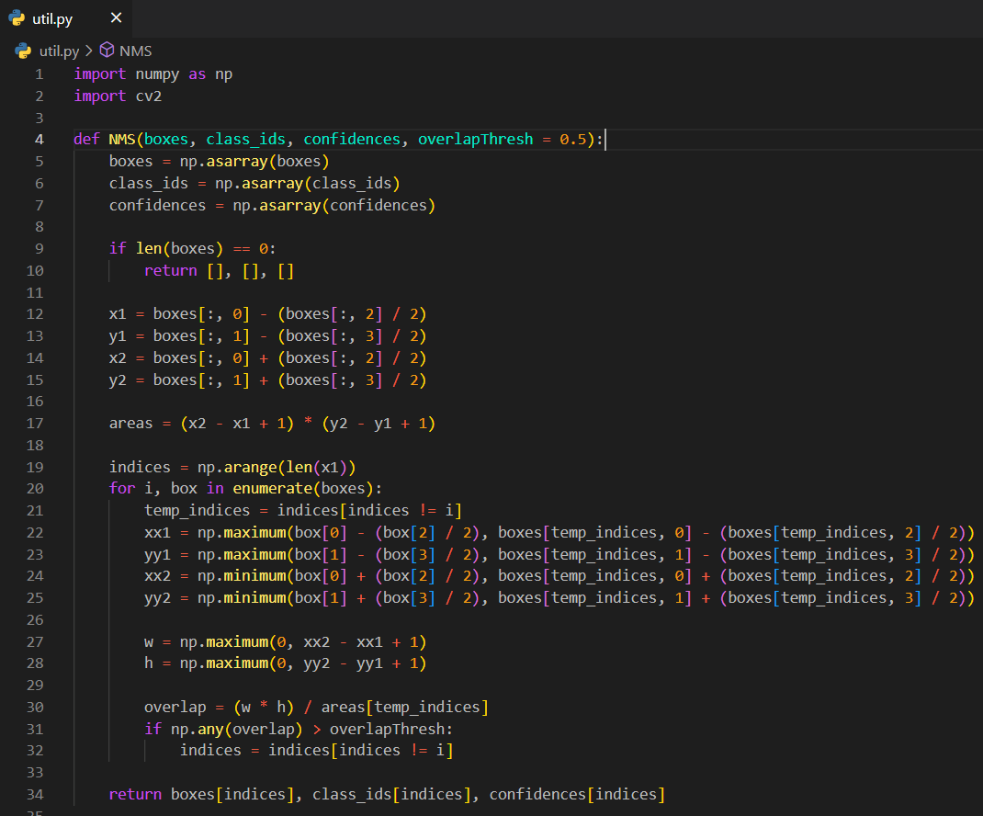
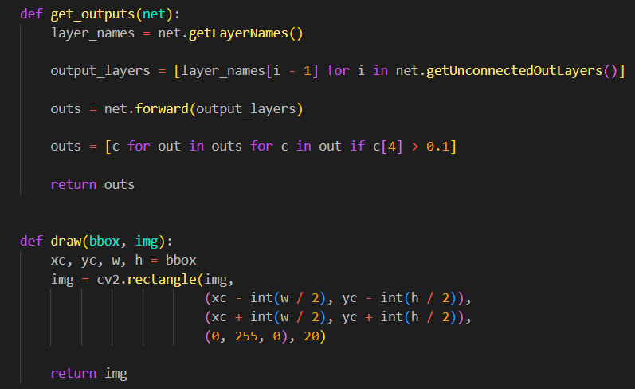
■ Código e Execução
Classificação, Reconhecimento, Aglomeração
usando imagens - easyocr
ENGENHARIA INFORMÁTICA
No ficheiro util.py é usado um algoritmo de supressão que nos permite remover a redundância das caixas de deteção de objetos.
@2023, 20749 – BASILIO BARBOSA | Unidade Curricular: INTELIGÊNCIA ARTIFICIAL – Ano Letivo 2022/2023
- 22 -

Slide 23
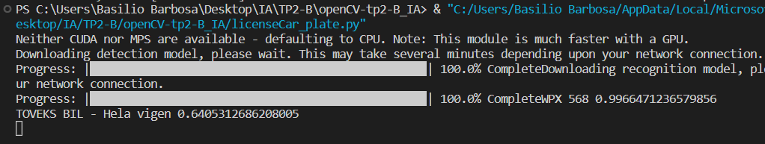
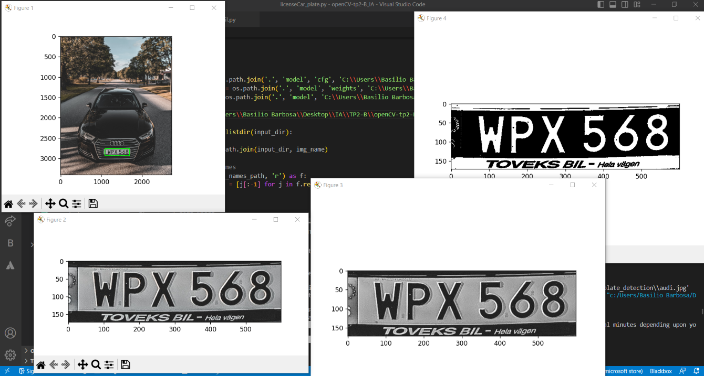
■ Código e Execução
Classificação, Reconhecimento, Aglomeração
usando imagens - easyocr
ENGENHARIA INFORMÁTICA
Durante a execução vai ser apresentada uma janela com os objetos identificados na imagem.
@2023, 20749 – BASILIO BARBOSA | Unidade Curricular: INTELIGÊNCIA ARTIFICIAL – Ano Letivo 2022/2023
- 23 -

Slide 24
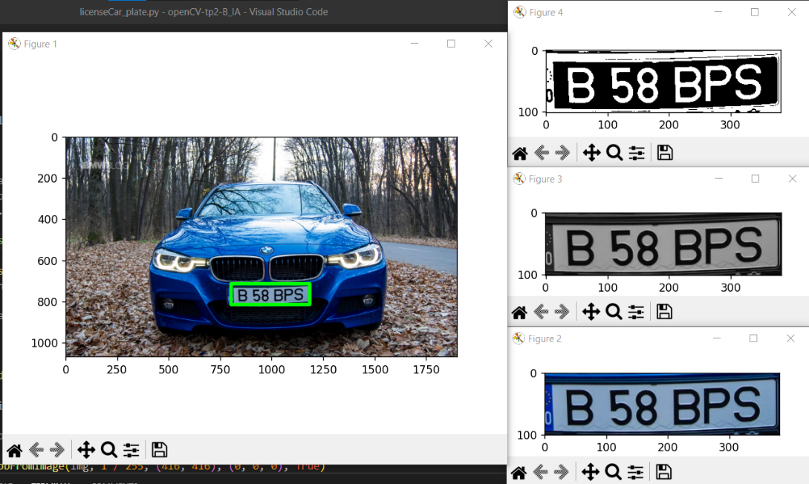
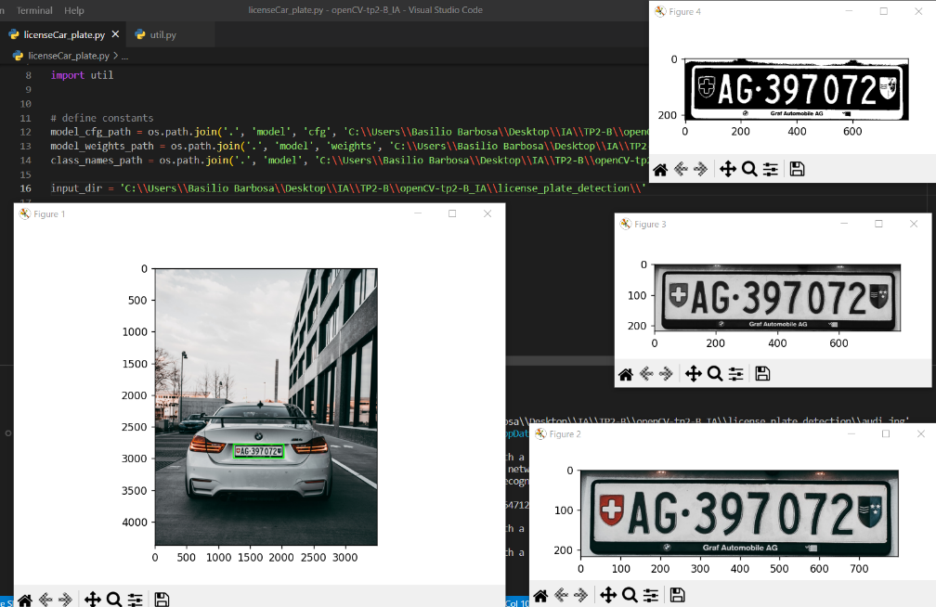
■ Código e Execução
Classificação, Reconhecimento, Aglomeração
usando imagens - easyocr
ENGENHARIA INFORMÁTICA
Como esta diretoria tem várias imagens fica em execução, á medida que as janelas são fechadas o algoritmo avalia a matrícula da próxima imagem. Assim sucessivamente até chegar á última imagem parando de executar.
@2023, 20749 – BASILIO BARBOSA | Unidade Curricular: INTELIGÊNCIA ARTIFICIAL – Ano Letivo 2022/2023
- 24 -

Slide 25
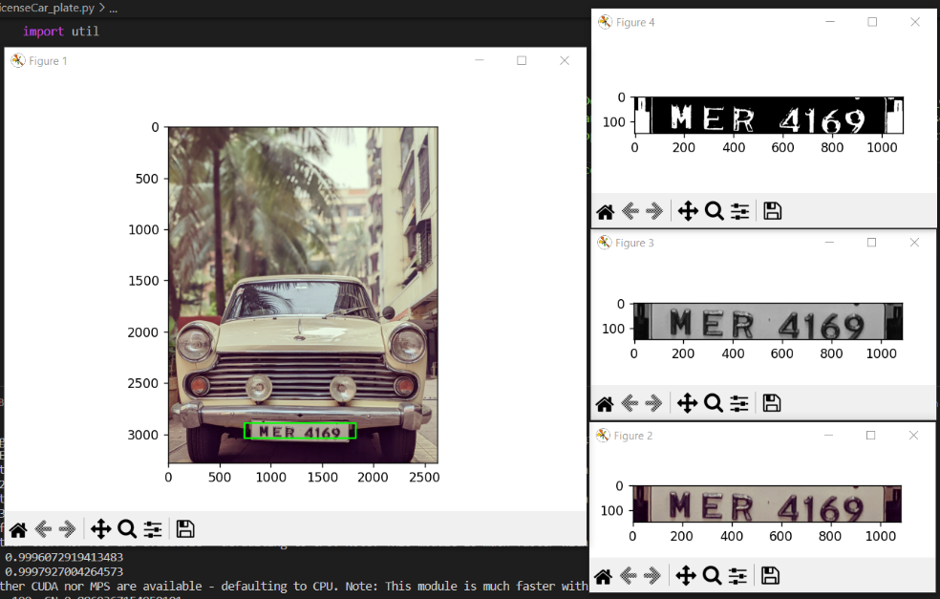
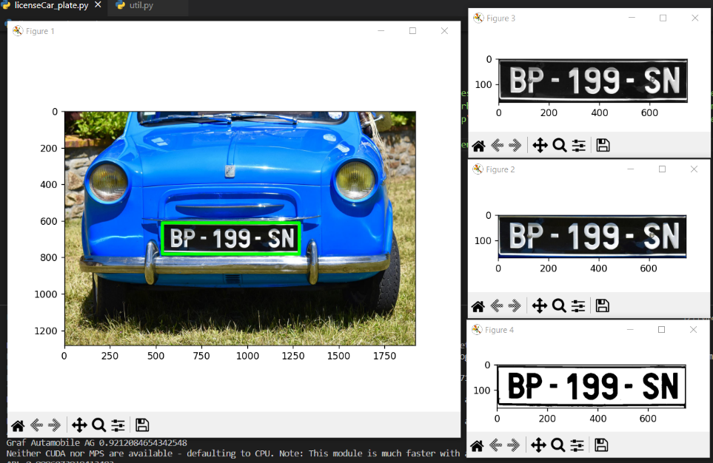
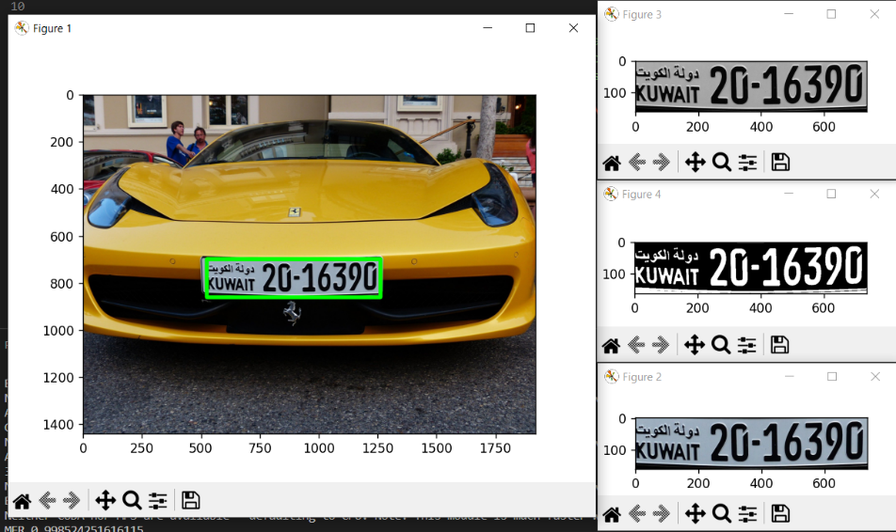
■ Código e Execução
Classificação, Reconhecimento, Aglomeração
usando imagens - easyocr
ENGENHARIA INFORMÁTICA
Exemplos seguintes da execução.
@2023, 20749 – BASILIO BARBOSA | Unidade Curricular: INTELIGÊNCIA ARTIFICIAL – Ano Letivo 2022/2023
- 25 -

Slide 26
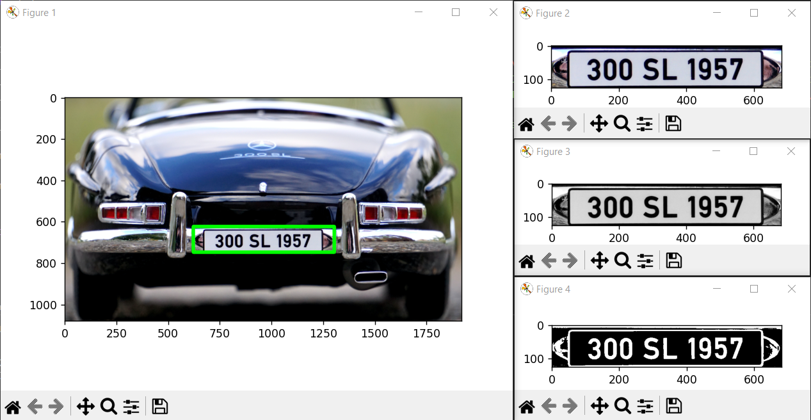
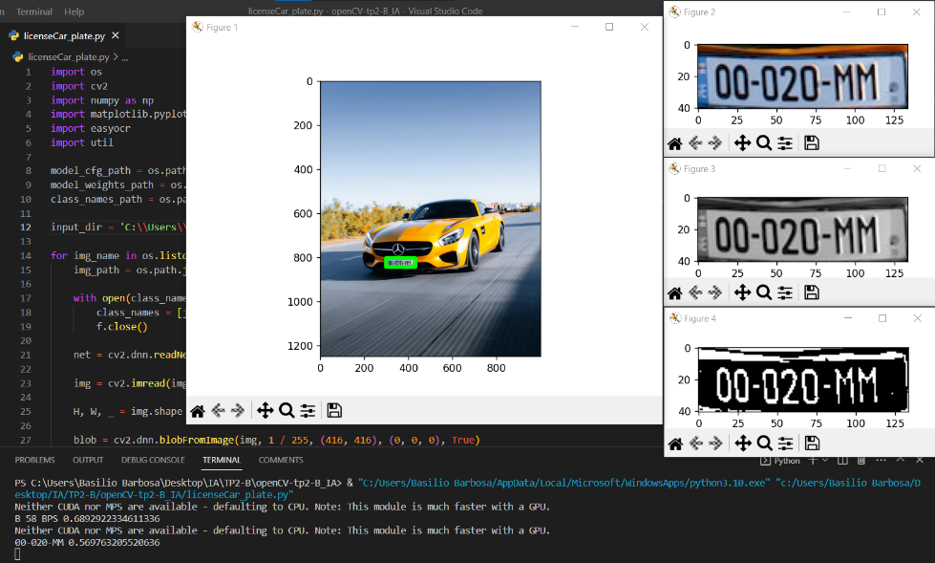
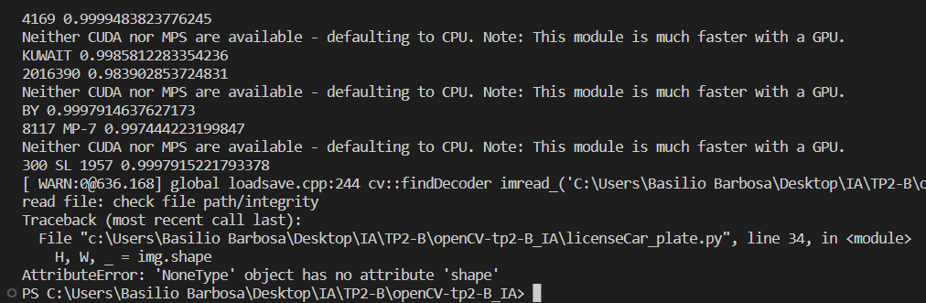
■ Código e Execução
Classificação, Reconhecimento, Aglomeração
usando imagens - easyocr
ENGENHARIA INFORMÁTICA
Podemos verificar que enquanto vamos obtendo as imagens e reconhecimento da respetiva matrícula temos a informação da mesma no terminal.
@2023, 20749 – BASILIO BARBOSA | Unidade Curricular: INTELIGÊNCIA ARTIFICIAL – Ano Letivo 2022/2023
- 26 -

Slide 27
■ Conclusão
Classificação, Reconhecimento, Aglomeração
usando imagens
ENGENHARIA INFORMÁTICA
Em suma, esta técnica preditiva fornece resultados de deteção aprimorados em comparação com outros algoritmos. Algumas das vantagens são a obtenção de resultados precisos com erros mínimos, possui elevada capacidade de aprendizagem na representação de objetos e aplicação de deteção dos mesmos e dispõe velocidade de deteção.
O Yolo pode detetar ficheiros de imagem, ficheiros de vídeo e vídeo em tempo real através da webcam. Dentro do Deep Learning este algoritmo aborda o conceito de Transfer Learning que se trata de uma técnica para reutilizar pesos numa ou mais camadas de um modelo de rede pré-treinado num novo modelo para manter e ajustar os pesos e adaptar os pesos ao treinar o novo modelo.
Este trabalho foi muito útil para obtenção de conhecimento acerca de como funciona este algoritmo/tecnologia e como o podemos aplicar também á vida real através da gravação de conteúdo por webcam ou em tempo real.
@2023, 20749 – BASILIO BARBOSA | Unidade Curricular: INTELIGÊNCIA ARTIFICIAL – Ano Letivo 2022/2023
- 27 -

Slide 28
■ Bibliografia
Classificação, Reconhecimento, Aglomeração
usando imagens
ENGENHARIA INFORMÁTICA
Wandb : https://docs.wandb.ai/ref/python/
Yolo: https://pjreddie.com/darknet/yolo/
Darknet Yolo Files: https://github.com/pjreddie/darknet
Threshold: https://docs.opencv.org/3.4/db/d8e/tutorial_threshold.html
Informação teórica sobre Yolo : https://livecodestream.dev/post/object-tracking-with-opencv/
Implementação Yolo Pytorch : https://blog.paperspace.com/how-to-implement-a-yolo-object-detector-in-pytorch/
Tutorial YOLO: https://opencv-tutorial.readthedocs.io/en/latest/yolo/yolo.html
Implementação Yolo com Keras : https://machinelearningmastery.com/how-to-perform-object-detection-with-yolov3-in-keras/
Implementação OpenCV: https://www.mygreatlearning.com/blog/yolo-object-detection-using-opencv/
@2023, 20749 – BASILIO BARBOSA | Unidade Curricular: INTELIGÊNCIA ARTIFICIAL – Ano Letivo 2022/2023
- 28 -

Slide 29
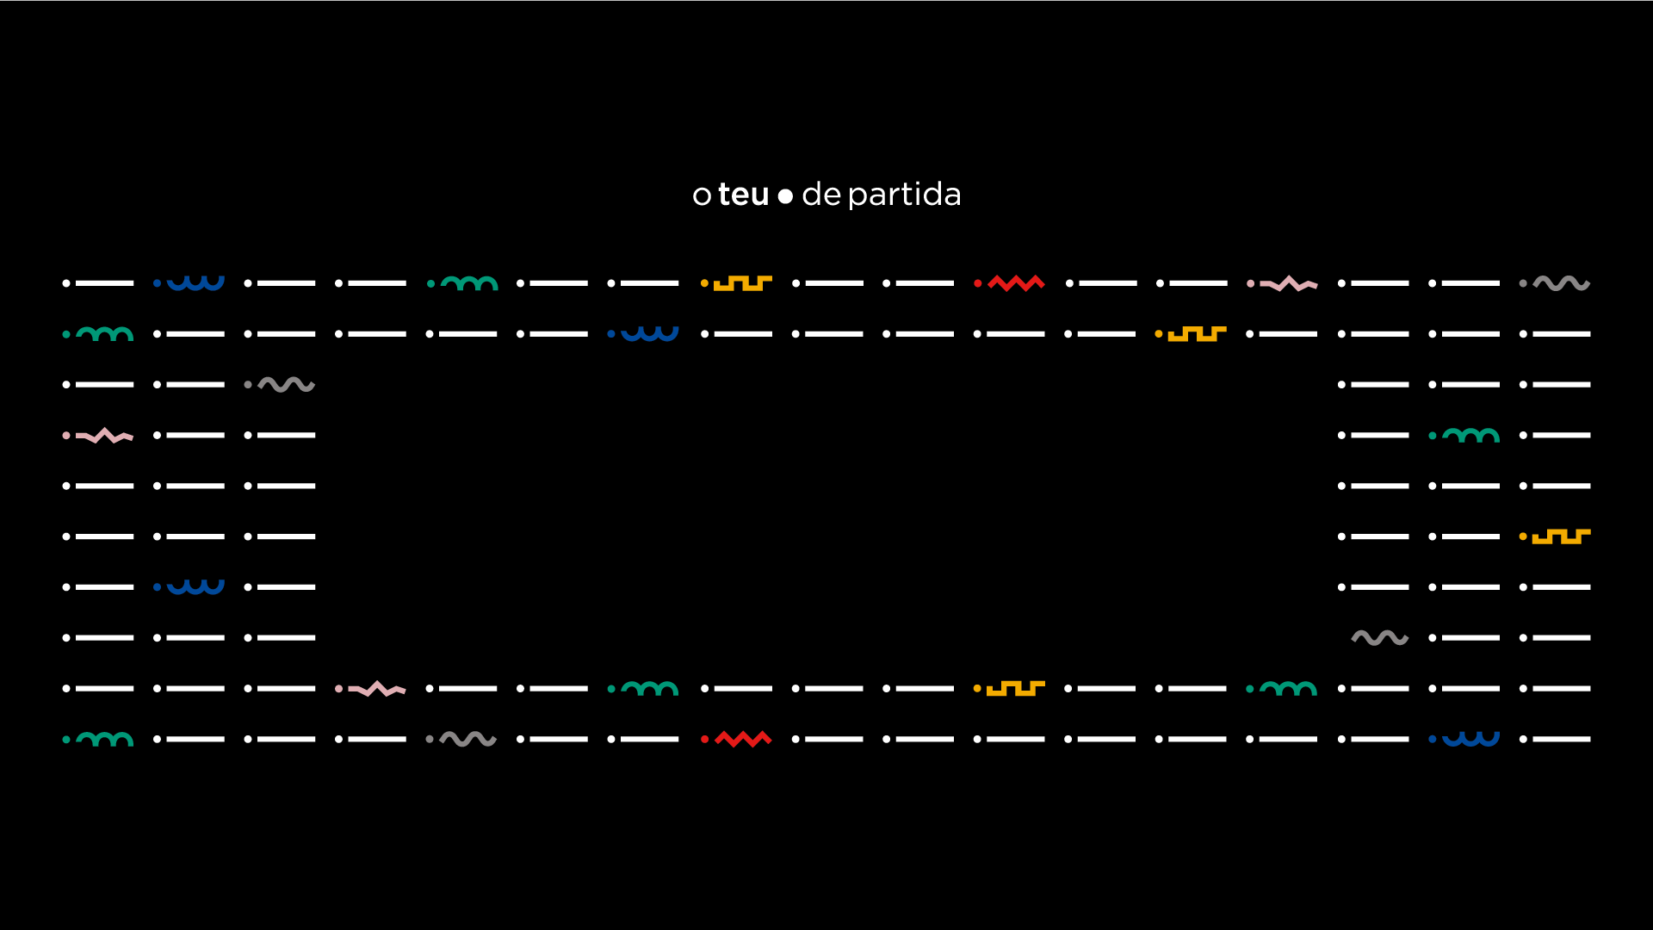
www.ipvc.pt

